Slide 1
저장소와 작업디렉토리 확인
8-2
git revert: 커밋 내용 되돌리기
git reset [option] id: 커밋id로 이동
동양미래대학교 강환수 교수

Slide 2
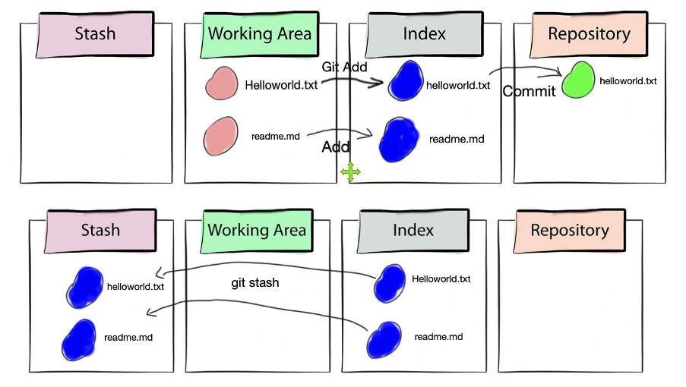
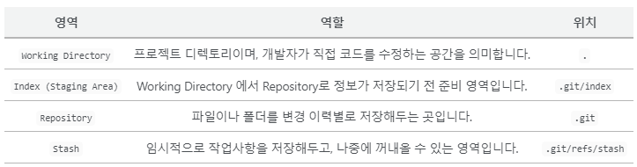
Git의 4가지 영역

Slide 3
Git의 4가지 영역
1. Working Directory(작업영역)
프로젝트 디렉토리이며, 개발자가 직접 코드를 수정하는 공간을 의미
.git을 제외한 모든 영역에 해당
2. Index (Staging Area)
Working Directory 에서 Repository로 정보가 저장되기 전 준비 영역
.git/index 파일로 관리
3. Repository(저장소)
파일이나 폴더를 변경 이력 별로 저장해두는 영역
.git 디렉토리 내에 존재
Local, Remote Repository로 구분
4. Stash(임시영역)
임시적으로 작업 사항을 저장해두고, 나중에 꺼내올 수 있는 영역

Slide 4
$ git revert <commitid>
현재 HEAD를 특정 시점 commit 이전 상태로 변경
<commitid> 바로 이전으로 이동
commit을 추가로 수행
과거의 모든 커밋은 그대로 유지 관리되며
새로운 커밋을 추가해 특정 시점으로 이동

Slide 5
$ git revert <commit> 실습
백로그닷컴
https://backlog.com/git-tutorial/kr/stepup/stepup7_2.html
revert 를 사용
마지막 커밋한 「pull의 설명을 추가」를 지워보도록 하겠습니다.
다운로드 한 'stepup-tutorial/tutorial2' 폴더로 이동
폴더에서 git gui, git bash 모두 실행

Slide 6
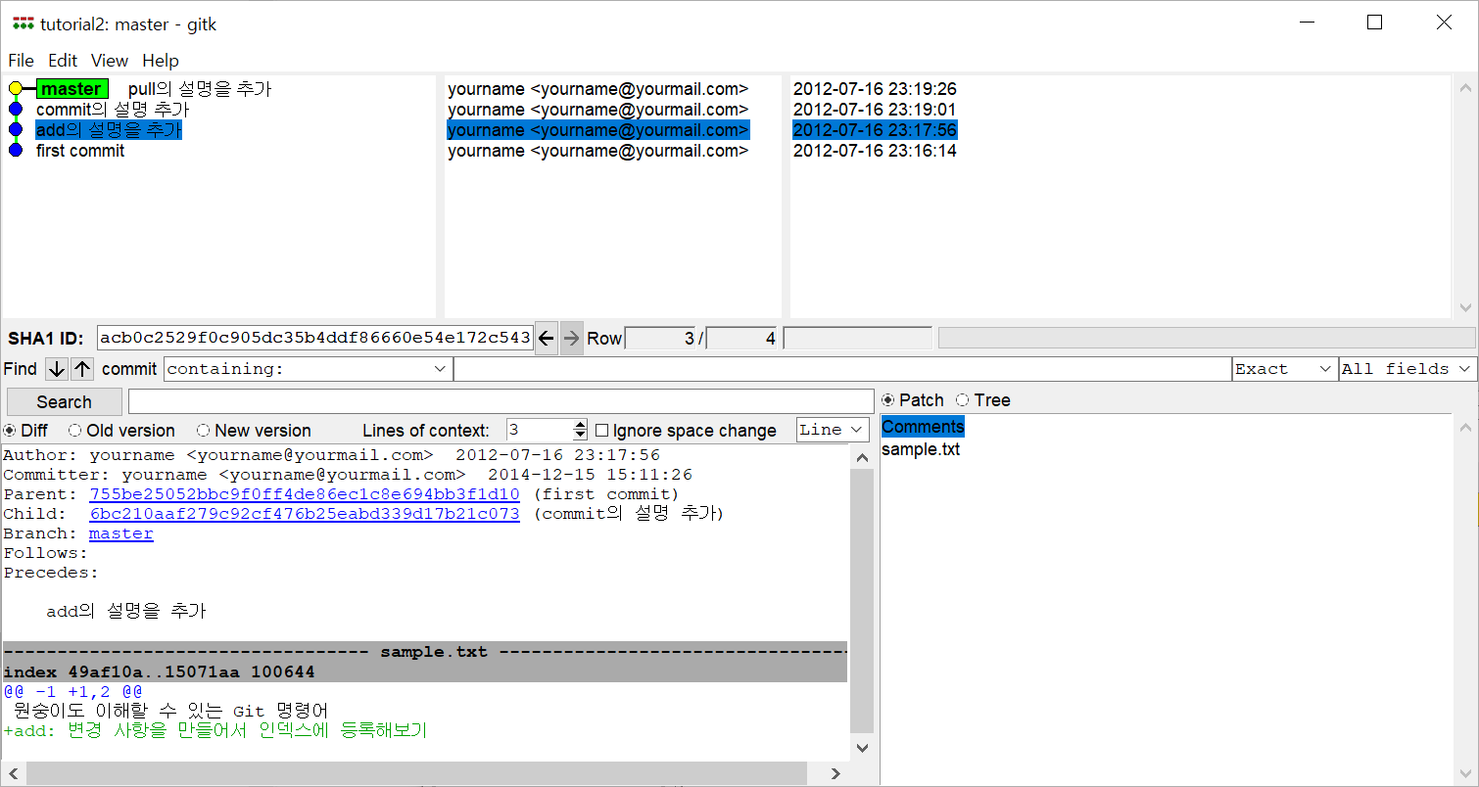
Git gui로 현황 파악
압축을 푼 폴더에서 git bash 실행
'stepup-tutorial/tutorial2'
Git GUI 한글 처리
$ git config --global gui.encoding utf-8
GUI에서 4개의 커밋 확인

Slide 7
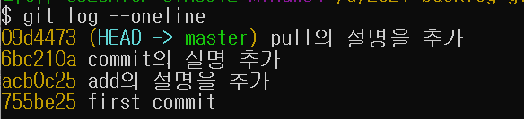
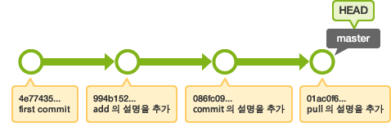
Bash에서도 확인
$git log –oneline
$ git status

Slide 8
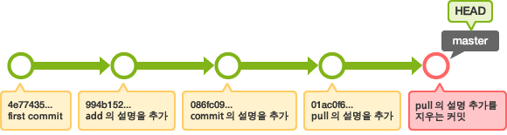
Revert 실행과 확인
revert 를 사용
마지막 커밋한 「pull의 설명을 추가」를 지워보자
$ git revert HEAD
$ git log
$ git status
초기화된 상태
파일을 열어 보면
파일에서 「pull의 설명을 추가」를 지워짐
지정한 커밋인 head를 취소하는 개념이라 그 이전 단계로 이동됨
Head를 revert(취소)하므로 그이전 단계로 이동됨을 주의

Slide 9
저장소와 작업디렉토리 확인
8-3
git revert: 커밋 내용 되돌리기
git reset [option] id: 커밋id로 이동
동양미래대학교 강환수 교수

Slide 10
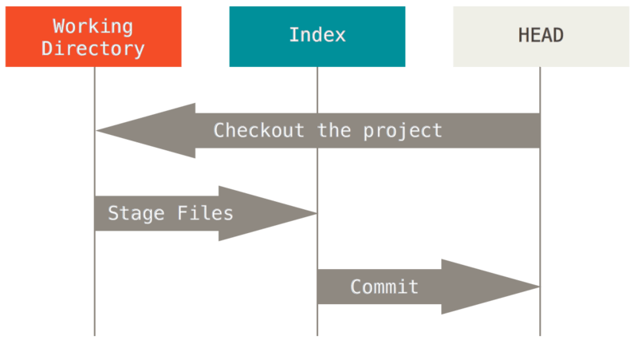
3 상태

Slide 11
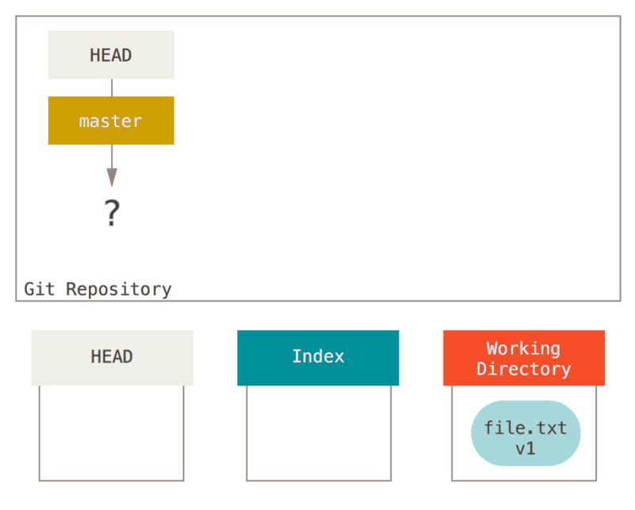
상태 현황 1
작업 디렉토리에 파일 저장

Slide 12
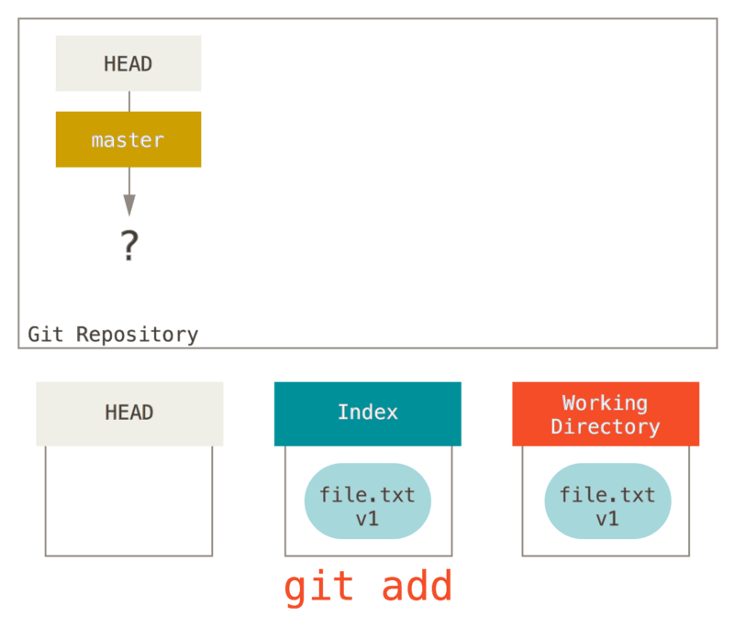
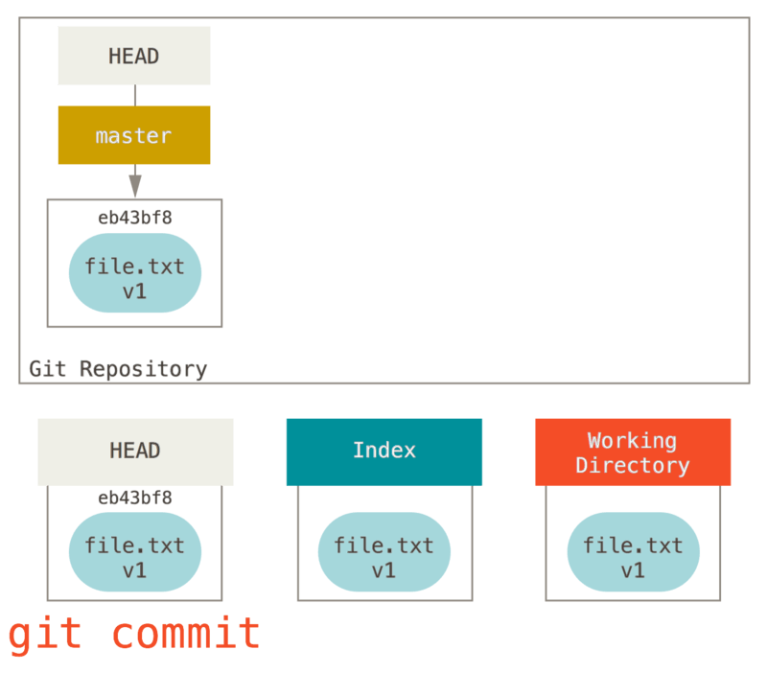
상태 현황 2, 3
$ git add
$ git commit

Slide 13
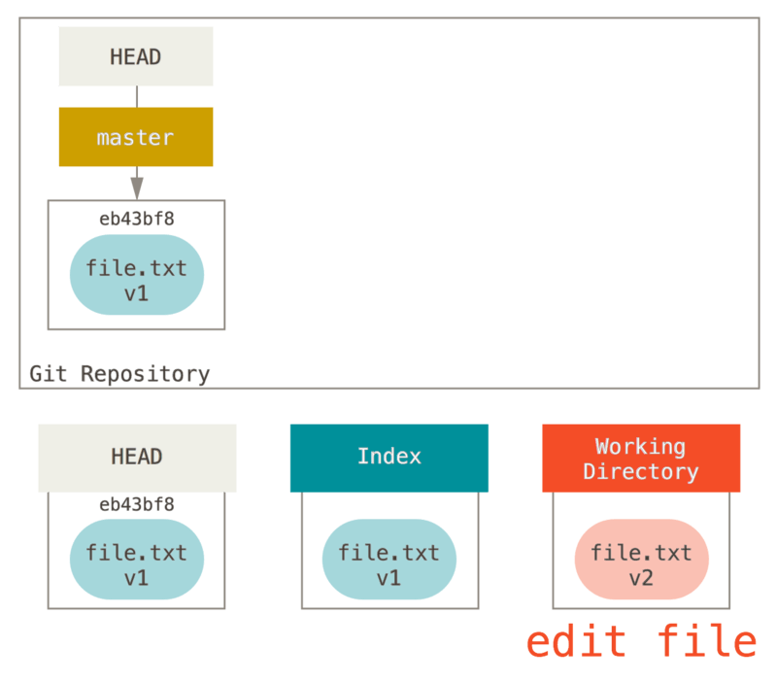
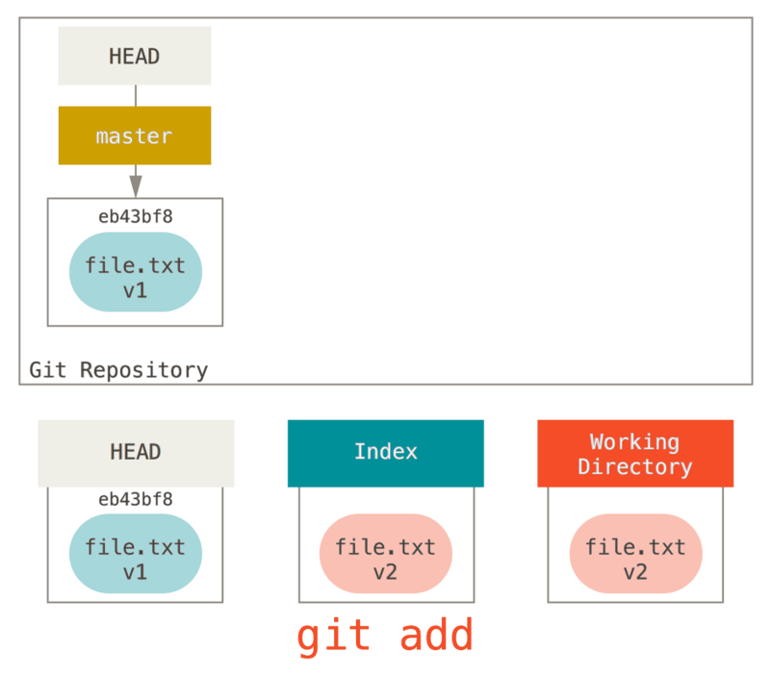
상태 현황 4, 5
파일 수정
$ git add

Slide 14
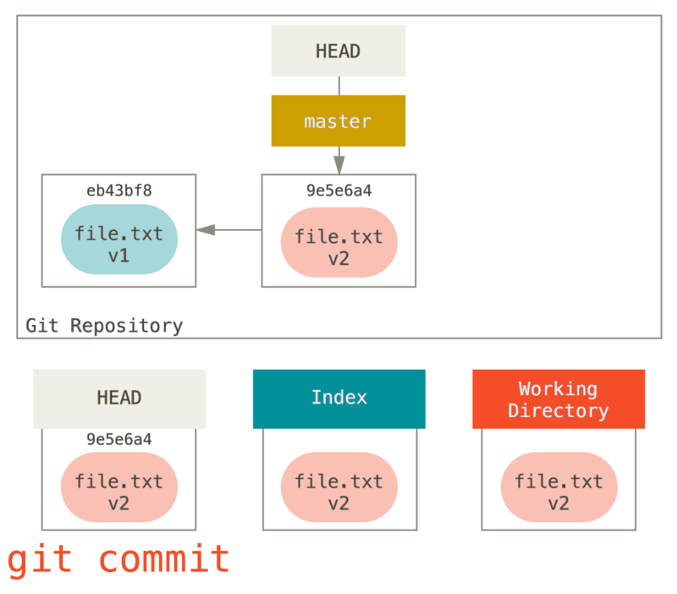
상태 6
$ git commit

Slide 15
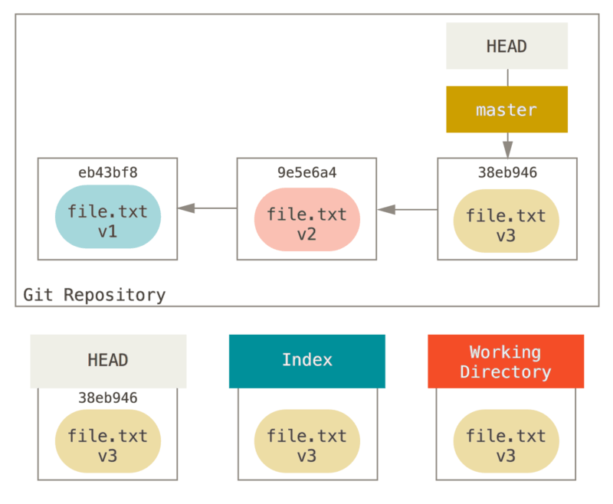
커밋 3회 상태

Slide 16
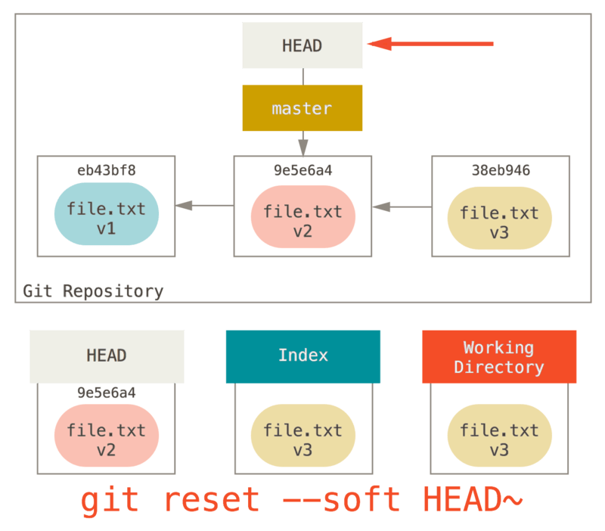
헤드만 이동시키는 연산 reset --soft
옵션 --soft
$ git reset --soft head~
브랜치가 가리키는 커밋만 이전으로 되돌림
지정한 커밋((HEAD의 이전 커밋))을 가리키도록 업데이트
reset 명령 뒤에 HEAD~ (HEAD의 부모 커밋)
Index나 워킹 디렉토리는 그대로 놔두고(수정하지 않음)

Slide 17
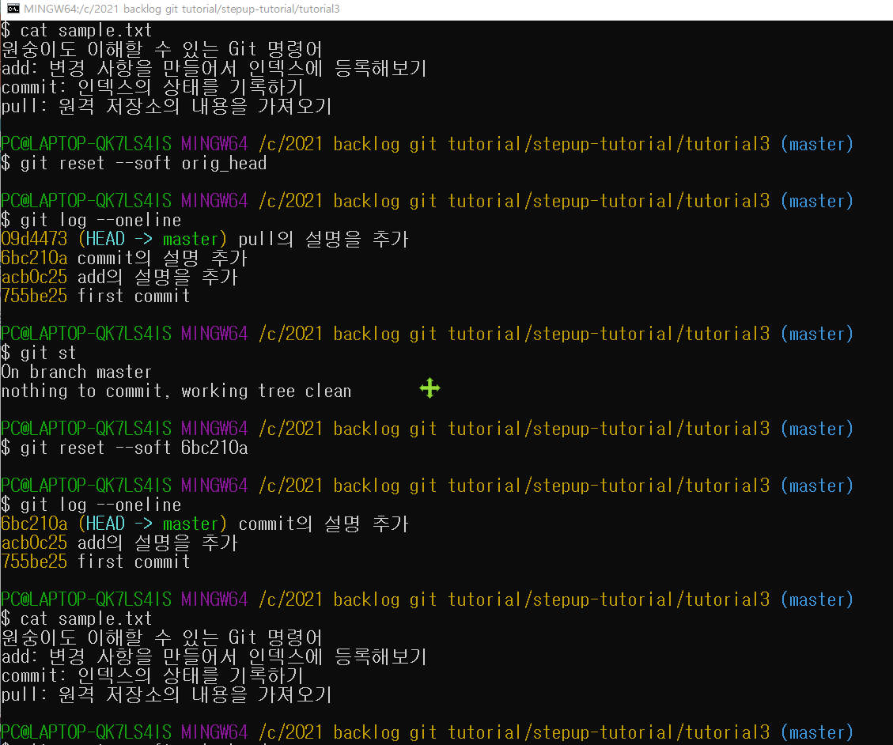
실습
백로그 튜토리얼 실습
stepup-tutorial/tutorial3

Slide 18
저장소와 작업디렉토리 확인
8-4
git revert: 커밋 내용 되돌리기
git reset [option] id: 커밋id로 이동
동양미래대학교 강환수 교수

Slide 19
헤드만 이동시키는 연산 reset --soft
옵션 --soft
$ git reset --soft head~
브랜치가 가리키는 커밋만 이전으로 되돌림
지정한 커밋((HEAD의 이전 커밋))을 가리키도록 업데이트
reset 명령 뒤에 HEAD~ (HEAD의 부모 커밋)
Index나 워킹 디렉토리는 그대로 놔두고(수정하지 않음)

Slide 20
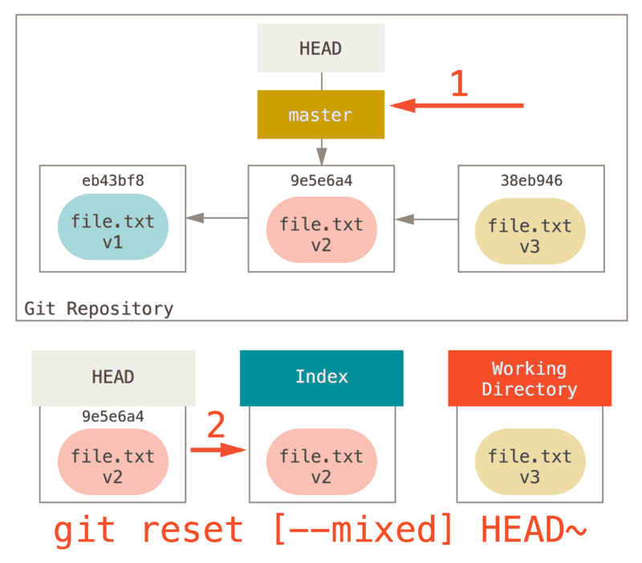
헤드 이동시키고 index도 수정하는 연산 reset --mixed
옵션 --mixed, 옵션이 없는 것과 같음
$ git reset --mixed head~
브랜치가 가리키는 커밋은 이전으로 되돌림
Index를 수정된 HEAD가 가리키는 스냅샷으로 수정, 워킹 디렉토리는 그대로 놔두고
Index를 수정된 커밋 상태로 초기화

Slide 21
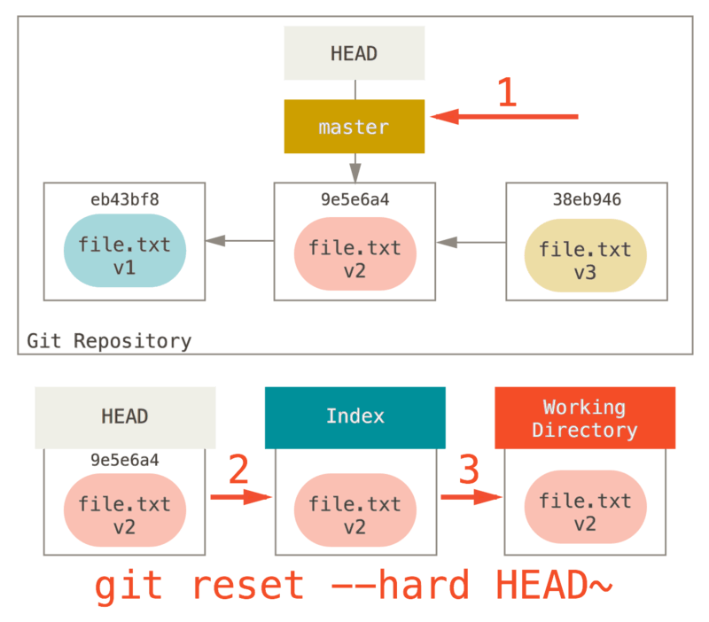
헤드 이동, index와 작업 폴더도 수정시키는 연산 reset --hard
옵션 --hard
$ git reset --hard head~
브랜치가 가리키는 커밋은 이전으로 되돌림
Index를 수정돤 HEAD가 가리키는 스냅샷으로 수정, 워킹 디렉토리도 마찬가지로 수정
Index와 워킹 디렉토리를 수정된 커밋 상태로 초기화

Slide 22
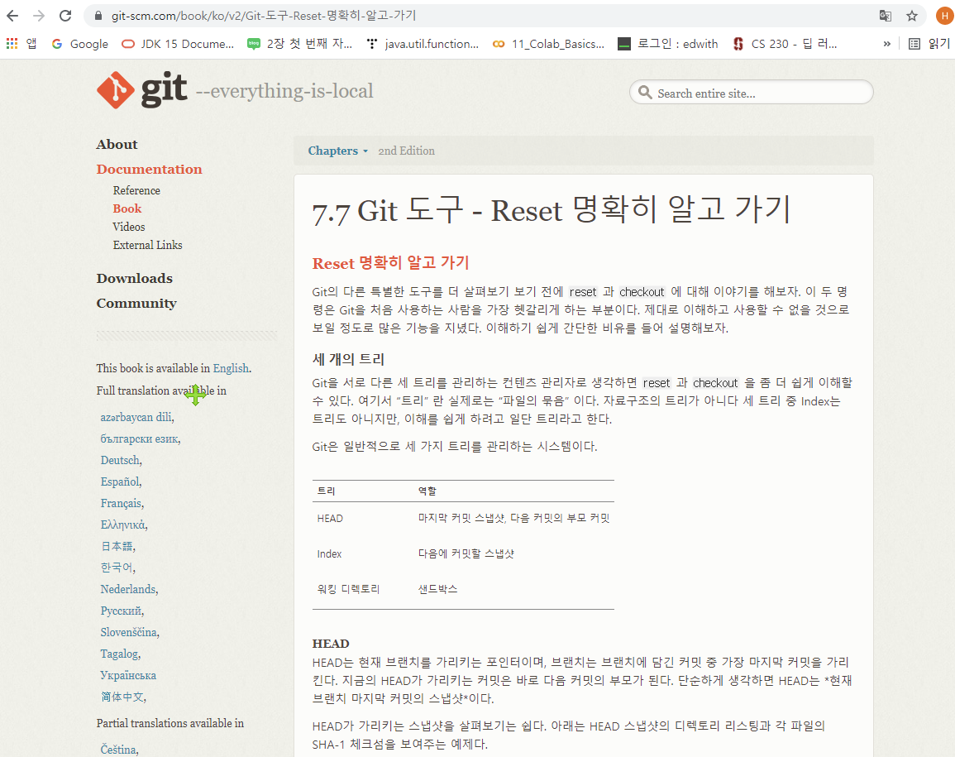
깃 홈 페이지 문서
https://git-scm.com/book/ko/v2/Git-%EB%8F%84%EA%B5%AC-Reset-%EB%AA%85%ED%99%95%ED%9E%88-%EC%95%8C%EA%B3%A0-%EA%B0%80%EA%B8%B0

Slide 23
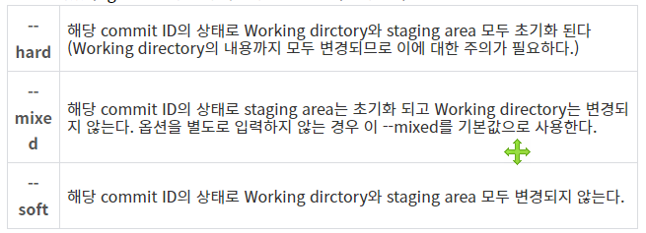
$ git reset 복습
https://juyoungit.tistory.com/391

Slide 24
$ git reset
과거 커밋 지점으로 이동하고, 이동된 이후의 커밋은 삭제하는 명령어
git reset에는 3가지 종류
2.1 git reset –hard
해당 커밋ID의 상태로 이동하고
Working Directory와 Index영역 모두 초기화합니다.
2.2 git reset –mixed
해당 커밋ID의 상태로 이동하고,
Index영역은 초기화되고
Working Directory는 변경되지 않습니다.
2.3 git reset –soft
해당 커밋ID의 상태로 이동하고,
Index영역과 Working Directory 모두 변경되지 않고

